Slide 1

М.Өтемісов атындағы Батыс Қазақстан университеті
Жаратылыстану-география факультеті
Биология және экология кафедрасы
Биологияға кіріспе
Оқытушы: философия докторы PhD
Кожагалиева Р.Ж
Орал, 2022

Slide 2
Тақырыбы: Ағзаның жеке дамуы
1. Онтогенез, реттелу кезеңдері
2. Филогенез

Slide 3
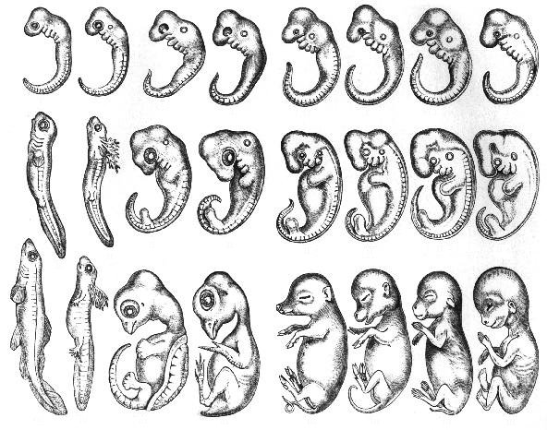
Онтогенез
Онтогонез (грек. on – табыс септігінің жалғауы, ontos – нағыз, нақты және генез) – организмнің жеке дара дамуы.

Slide 4
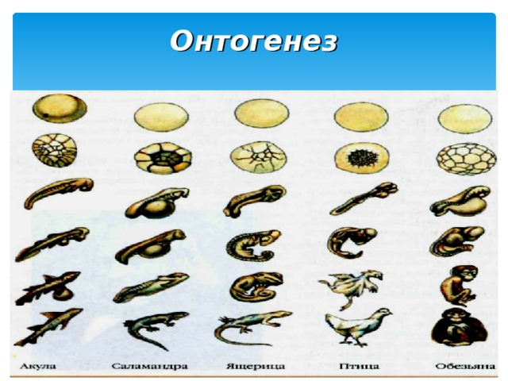
Онтогенез ұрық болып түзілуінен бастап, тіршілігінің соңына дейінгі барлық өзгерістердің жиынтығы. Онтогенез терминін неміс биологы Э.Геккель ұсынған (1866). Онтогенез барысында дамып келе жатқан организмнің жеке мүшелері өсіп, жіктеледі және бірігеді.
Онтогенез барысында ұрықтың әрбір жасушасындағы ядро мен цитоплазманың әсерлесуі; сондай-ақ, ұрықтың әр түрлі жасушалары мен жасуша кешендерінің өзара әрекеттесулері жүзеге асады.

Slide 5
Тұқым қуалау аппараты өзіндік белок молекулаларының синтезделуін кодтау (белгілеу) арқылы морфогенетикалық процестердің жалпы бағытын ғана анықтайды, ал олардың нақтылы жүзеге асырылуы белгілі дәрежеде (тұқым қуалаушылық нормасы шеңберінде) сыртқы факторлардың әсеріне тәуелді болады. Организмдердің әр түрлі топтарында Онтогенездің тұқым қуалаушылық бағдарламасының мүлтіксіз орындалу деңгейі мен оның реттелу шегінің мүмкіншілігі мол.

Slide 6
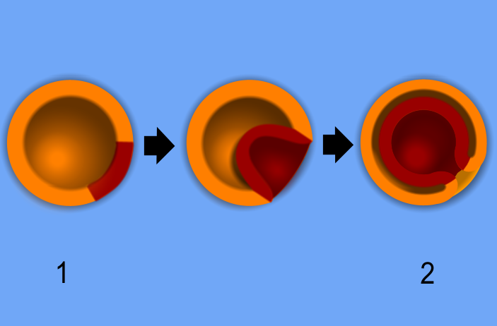
Реттелу кезеңдері
Жануарларда Онтогенез процесін реттеуде жүйке және эндокрин жүйелері маңызды рөл атқарады. Олардың Онтогенезінде мынадай кезеңдер бар: ұрыққа дейінгі кезең (ол гаметогенез бен ұрықтанудан тұрады);
эмбрионалдық кезең – жануарлар организмінің ұрықтанғаннан бастап (зигота), ұрықтың туғанға немесе жұмыртқадан шыққанға дейінгі даму, өсу, қалыптасу мерзімі; постэмбрионалдық кезең – жануарлардың туғаннан кейінгі өсу, есею, ұрпақ қалдыру, қартаю сатыларынан тұрады. Жануарлар Онтогенезінің: дернәсілдік, жұмыртқа салу және құрсақтық типтері бар.

Slide 7
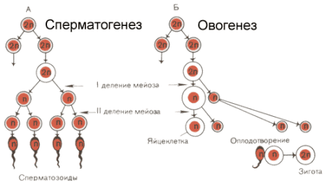
Гаметогенез (gametogenesis; грек, gametos — жыныс, жыныс клеткасы; genesis — шығу тегі) — жыныс жасушаларының жыныс бездеріндегі (ен, жүмыртқалық) даму процесі.
Аталық жыныс жасушалары — сперматозоидтардың даму процесін сперматогенез (спермиогенез), ал аналық жыныс жасушалары — овоциттердің дамуын ''овогенез'' деп атайды.

Slide 8
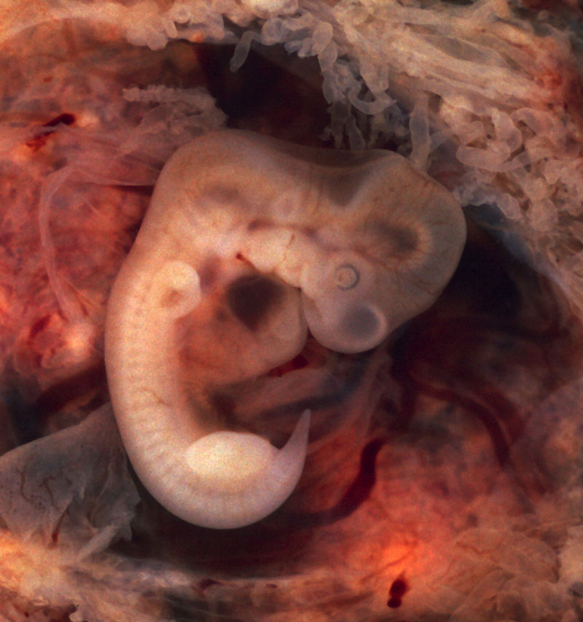
Эмбрион (грек, embryon — ұрық) аталық және аналық жыныс жасушаларынын қосылуы нәтижесінде пайда болады. Ұрықтану — жануарлар мен адам организмінде жатыр түтігінің жоғарғы бөлігінде, ал суда тіршілік ететін жануарларда — сулы ортада жүреді. К. Бэр – эмбриологияның негізін қалаушы. Эмбриондық даму кезеңін эмбриология ғылымы зерттейді.

Slide 9
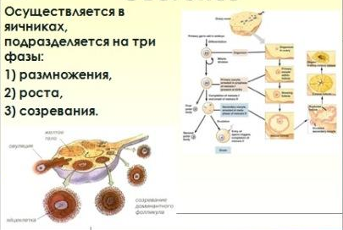
Овогенез (ovogenesis, лат. ovum — жұмыртқа, genesis — шығу тегі) — жұмыртқа жасушасының даму процесі.

Slide 10
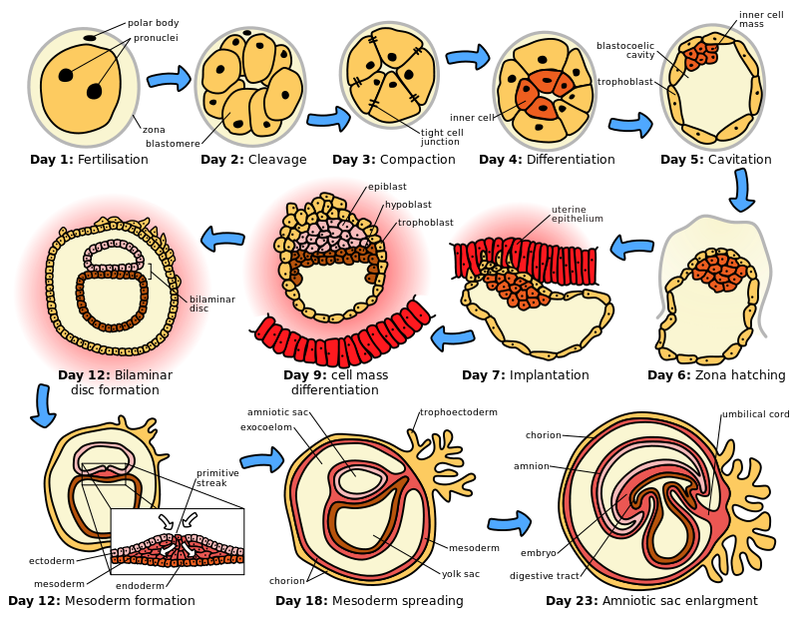
Сатылары
Жоғары сатылы өсімдіктердің Онтогенезі төрт сатыдан тұрады: эмбрионалдық, ювенилдік, толықсып көбею және қартайып, тіршілігін тоқтату. Онтогенез барысында өсімдік жасушаларының, ұлпалары мен органдарының құрылымдық және функционалдық жетілуі жүріп, әр түрлі бөліктерінің арасындағы байланыстар күрделілене түсіп,
өсімдік организмі біртұтас жүйе ретінде қалпына келмейтін өзгерістерге ұшырайды. Онтогенез сатыларының ретімен жүруін фитогормондар және өсімдік органдарының арасында толассыз жүріп жататын метаболиттер алмасу механизмі қамтамасыз етеді.

Slide 11
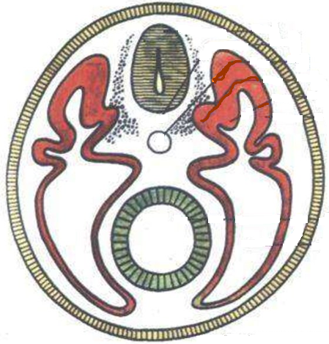
Ұрық жапырақшаларының дамуы
Ұрық жапырақшасы (folіa embryonal) — көп клеткалы жануарлар ұрығының даму кезеңінде денесінің сыртында (гаструлация процесі кезінде) тіндер мен органдар пайда болатын қабаттар. Ұрық жапырақшасын кейде ұрық тақташалары деп те атайды. Көптеген көп клеткалы жануарларда негізінен 3 түрлі ұрық жапырақшасы түзіледі.

Slide 12
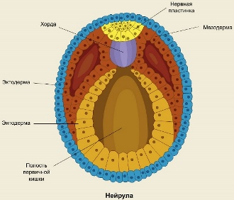
Оның сыртқы қабаты — эктодерма, ортаңғысы — мезодерма, ал ішкі қабаты — энтодерма. Қағанақты жануарларда ұрықтық және ұрықтан тыс эктодерма, мезодерма және энтодерма қабаттары ажыратылады. Эктодерма қабатынан түзілген ұрық жапырақшасы жабын және сезгіш қызметтер атқарады. Мезодермадан түзілген ұрық жапырақшасы қозғалтқыш, тіректік және қоректік қызмет атқарып, ұрықтың дене бөліктерін бір-бірімен байланыстырады. Ал энтодермадан түзілген ұрық жапырақшасы қоректену және тыныс алуды қамтамасыз етеді.

Slide 13
Филогенез(жантану)
Филогенез (гр. рһуіоп — түр, туыс және гр. genesis — шығу тегі) — организмдер топтарының тарихи тұрғыдан қалыптасуы; организмнің тарихи дамуы немесе органикалық дүниенің, әр түрлі тип, класс, отряд, туыс және түрлердің эволюциясы. Жеке-дара даму — онтогенез бен тарихи даму — филогенез тірі табиғаттың біртұтас дамуының ажырамас қырлары болып саналады және бір-біріне өзара әсер етеді. Филогения — организмнің тарихи дамуы. Филогенез терминін 1866 ж. неміс биологі Э. Геккель (1834 — 1919) ұсынады. Филогенез процесін және оның заңдылықтарын филогенетика зерттейді. Филогенездік зерттеулердің мақсаты — жануарлардың, өсімдіктердің, микроорганизмдердің эволюциялық өзгерістері негізінде олардың тегін және организмдер арасындағы туыстық байланыстарды анықтау. Ағылшын эволюцияшысы В. Гарстанг филогенезді ұрпақтан-ұрпаққа өтетін олтогенез деген пікір айтты. Бұл пікірді орыс биологі И. И. Шмальгаузен (1884-1963) дамытып, филогенезді онтогенездің белгілі қатары деп атады.

Slide 14
Бақылау сұрақтары:
1.Гаметогенез дегеніміз не?
2.Овогенез, сперматогенездің үрдісі қандай?
3.Эмбриогенез процесі туралы баяндаңыз?
4.Филогенез үрдісі қай уақытта жүреді?

Slide 15
Назарларыңызға рахмет!

